Slide 1




政策工具视角下中国知识产权
质押融资政策量化分析
——以37个试点城市为例
张逸人，冉从敬
（武汉大学信息管理学院，武汉，430064 ）

Slide 2



摘要

Slide 3
摘要
目的/意义
通过对中国37个知识产权运营服务体系建设试点城市既有的知识产权质押融资政策文本进行系统量化分析，为后续知识产权质押融资的政策体系完善提供理论参考。
以中央政策文本为基础，利用扎根理论提炼出本文的政策工具表。在此基础上，通过构建“政策工具-业务多元主体”二维分析框架，综合利用扎根理论与内容分析法，借助Nvivo12软件，对37个试点城市的知识产权质押融资政策文本依次进行主题分布、城市分布、二维交叉分布统计分析。
主要结论：政策业务覆盖面较窄，政策城市差异明显，政策工具结构严重失衡，政策作用主体被重视程度不同。关键启示：完善业务政策，健全政策评估机制，优化政策工具结构，激发非政府参与主体的积极性。
构建了知识产权质押融资政策分析的二维理论框架，在对其进行交叉分析的基础上全面且深入地揭示了既有知识产权质押融资政策的内在联系，以此为后续相关政策体系的改进提出了可行性方案。
研究设计/方法
结论/发现
创新/价值
[关键词]： 知识产权质押融资；政策工具；扎根理论；内容分析；Nvivo 12

Slide 4
引言

Slide 5




1.2 数据结构
据最新数据显示，截至2022年上半年，全国专利商标质押融资金额为1626.5亿元，同比增长51.5%，惠及企业9760家，同比增长68%。
其中，1000万元以下的普惠贷款惠及中小企业6951家，占惠企总数的71.2%，同比增长111.7%。普惠项目达7345项，同比增长112%。
与此同时，截至2022年6月末，银行业金融机构知识产权质押贷款余额1246.37亿元。2017年初至2022年6月末，累计发放知识产权质押贷款达3723.64亿元。
银行业金融机构知识产权质押融资业务当年累放贷款金额587.24亿元，同比增长64.43%；当年累放贷款户数5981户，同比增长60.91%。

Slide 6
知识产权质押融资
政策分析框架
参考谭春辉等、曾刚和邓胜利、赵雪琴和李天娥的做法,
本文在分析中国知识产权质押融资政策文本时，构建了知识产权质押融资政策文本的二维分析框架。
其中，X维度涉及政策工具的类型，Y维度涉及政策业务多元主体

Slide 7
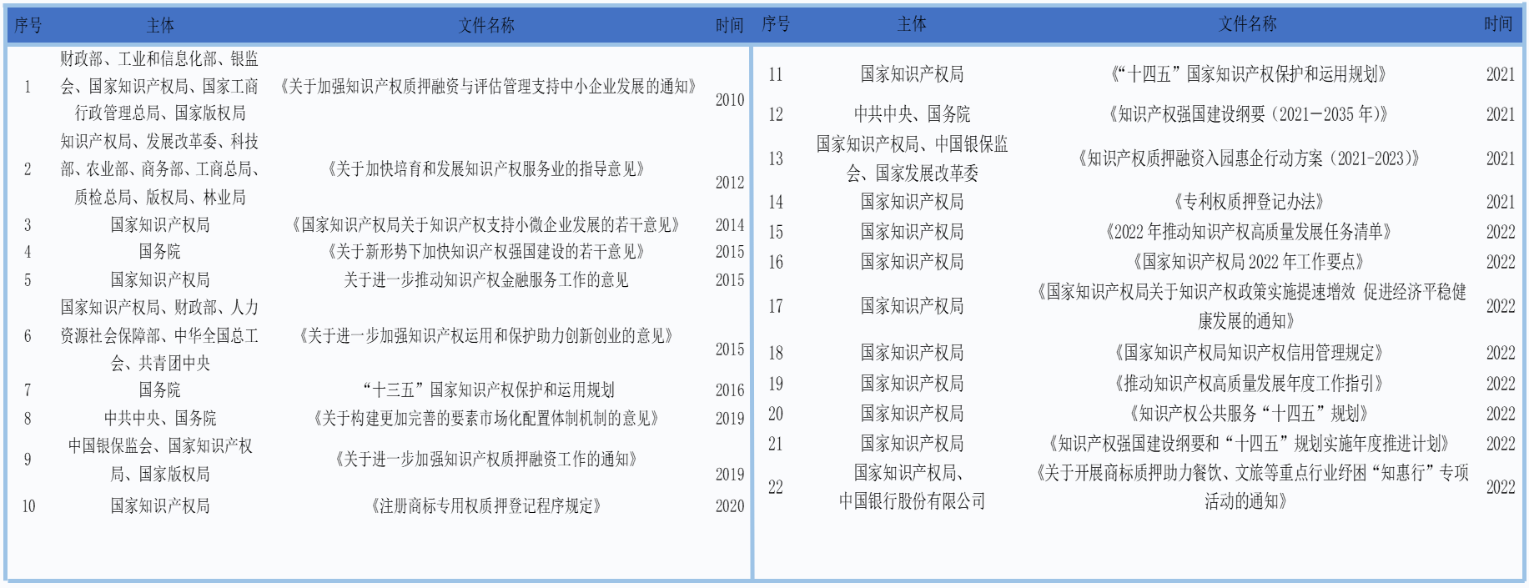
2.1 X维度：政策工具类型
表1 中央知识产权质押融资政策汇总

Slide 8
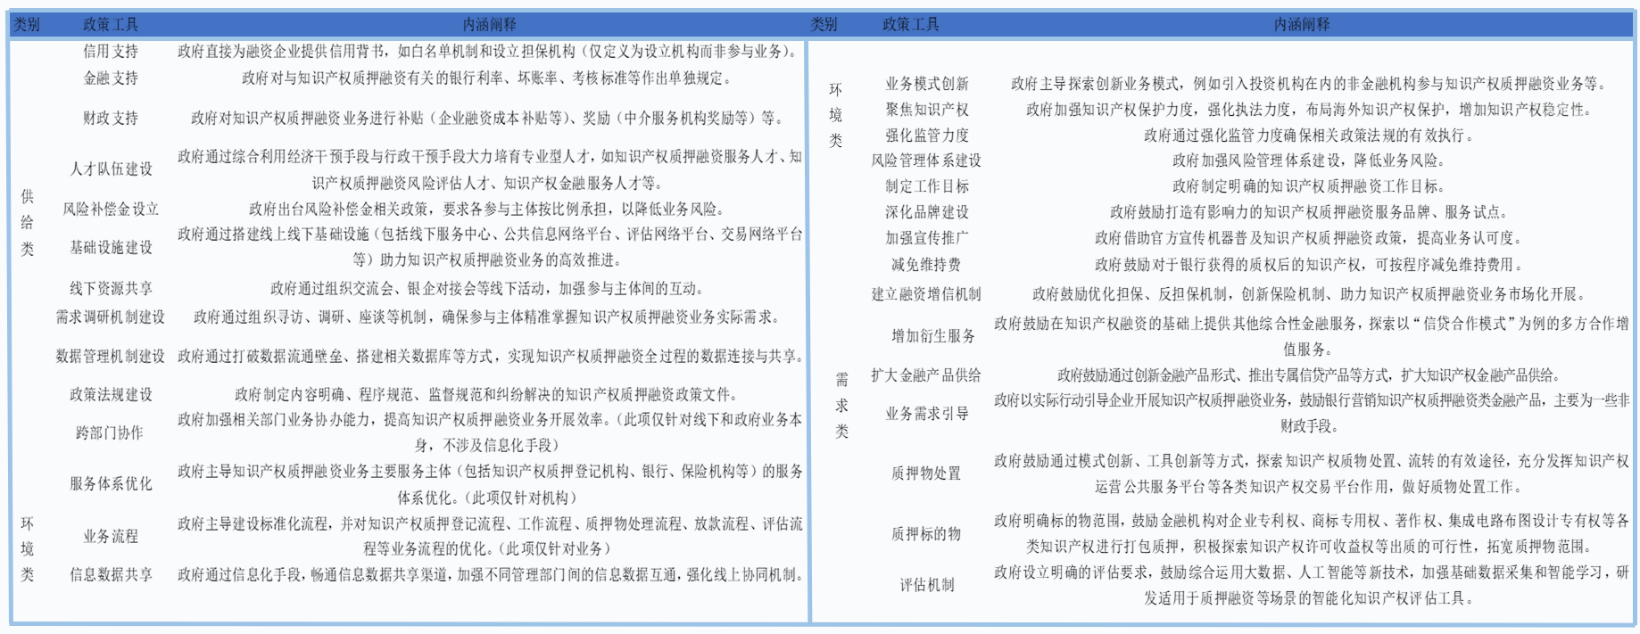
2.1 X维度：政策工具类型
表2 政策工具分类与阐释

Slide 9

2.1 X维度：政策工具类型
图1 政策工具与知识产权质押融资的作用关系

Slide 10
2.2 Y维度：知识产权质押融资业务多元主体
单一政策工具维度往往只能揭示政策研究的一般特征，而不利于开展更深入的相关分析。因此，为了全面探究中国知识产权质押融资政策的现状，本文决定在上述X轴的基础上增加Y轴。但需要注意的是，与张红芳的做法不同，我们用知识产权质押融资业务多元主体取代专利权质押作为本文二维分析框架的Y轴对象，以此揭示样本知识产权质押融资政策在各类参与主体上的分布情况。这里，基于对知识产权相关部门的访谈，本文将知识产权质押融资政策业务多元主体大致分为以下6类：政府机构、银行机构、服务机构、出质企业、担保机构、保险机构（详见表3）。
表3 知识产权质押融资业务多元主体汇总

Slide 11
2.3 二维分析框架的构建
综上所述，通过对政策工具和政策作用主体的研讨与分析，本文的X维度和Y维度均已确立，在此基础上，将其二者融合即可得出本文知识产权质押融资政策分析的二维框架（如图2所示）。
图2 知识产权押融资政策文本的二维分析框架

Slide 12
政策文本选取与计量分析

Slide 13
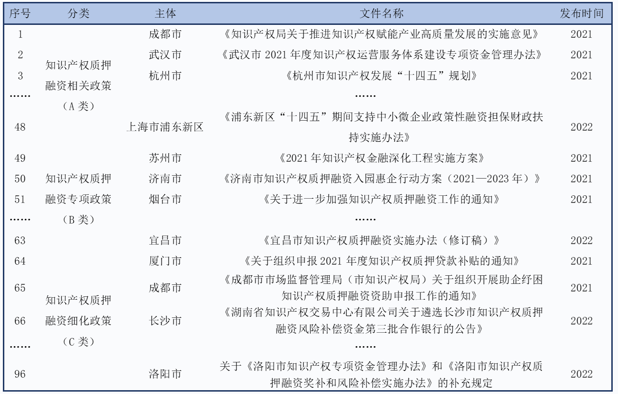
3.1 政策文本的选取与来源
表4 知识产权质押融资政策文本汇总

Slide 14
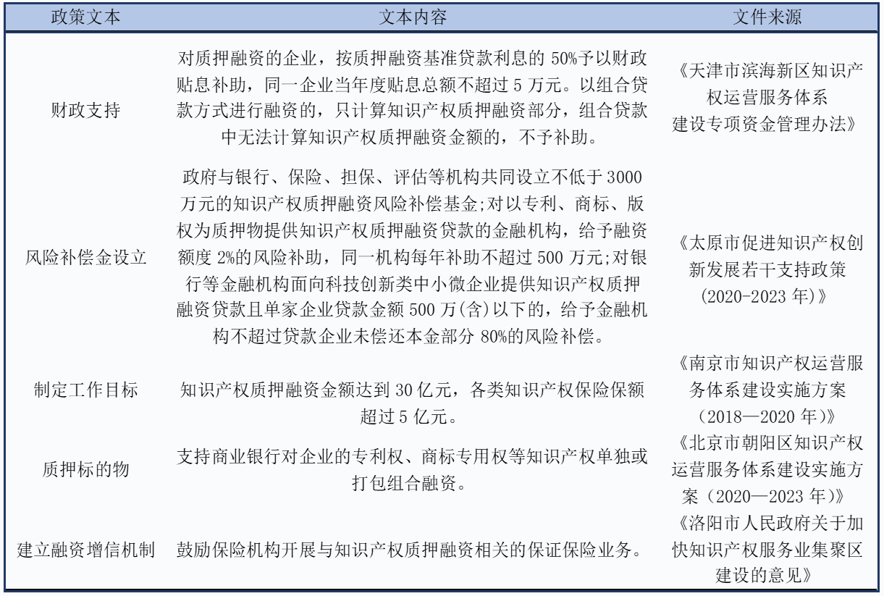
3.2 政策文本内容编码
表5 政策文本编码示例

Slide 15
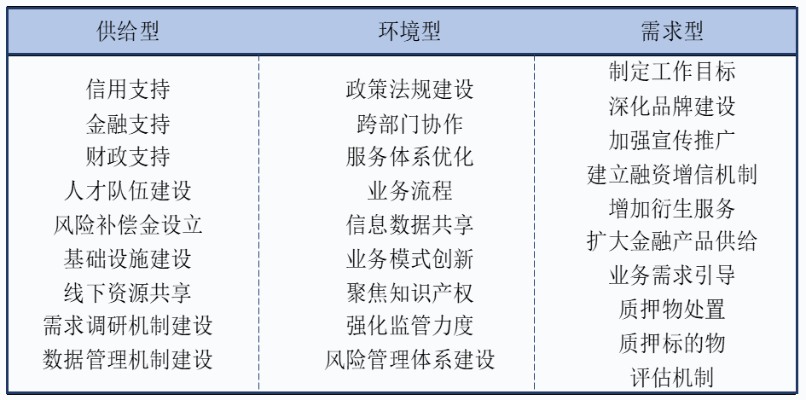
3.3 政策工具的归类
借鉴前人做法，本文政策工具归类主要包括两个步骤：第一，运用Nvivo12软件对两次分析（Nvivo 12软件分析和人工分析）得到的编码点进行“自动聚类”。第二，通过“内容分析法”功能对每类具体条款进行分析。其中，第一步旨在对所有政策文本按照既定的内在联系进行归类，得到的结果是以“信用支持”“政策法规建设”“制定工作目标”等为代表的政策单元。第二步旨在提炼每个类型下政策单元间的共性内涵与特征，以此生成本文的政策工具表。综上所述，37个知识产权运营试点城市所使用的知识产权质押融资政策工具一共可划分为3大类、28项（详见表6）。需要指出的是，与表2相比，城市层面的需求型政策工具不包含“减免维持费”这一项政策单元，而这也帮助我们初步判断出中央与地方在知识产权质押融资政策实施上存在差异。
表6 知识产权质押融资政策的政策工具分类

Slide 16
政策文本的统计分析

Slide 17

4.1 政策文本的主题分布
在剔除与知识产权质押融资无关联的内容之后，本文基于Nvivo12对A、B、C三类有效政策文本进行了词频统计分析，通过对输出的关键词进行云图构建，最终得到如图3所示的词语云。
一般来说，词语云中关键词的字号大小代表该关键词出现的频率，字号越大意味着出现频率越高。由图4可知，在本文的政策样本中，出现频率排在第一梯队的有“企业”“资金”“贷款”“补偿”“机构”“风险”，频率区间为823-1199，其中，“贷款”出现的频率最高，为1199次。紧接其后的是“服务”“专利权”“项目”“评估”“管理”“保险”“基金”“金融”“担保”“市场”“办法”“银行”“专利”“合作”“相关”，频率区间为265-813，其中“银行”以813次出现频率排名最靠前。其余关键词的出现频率均小于264，“业务”以264次频率值成为该梯队中最受关注的词汇。此外，从频率分布的方差来看，组间关键词频率差异波动比组内的波动要更加明显，这意味着目前中国知识产权质押融资政策的关注点在不同主题上有程度差异，但在同一主题上并无明显差异。
图3 知识产权质押融资政策词语云

Slide 18
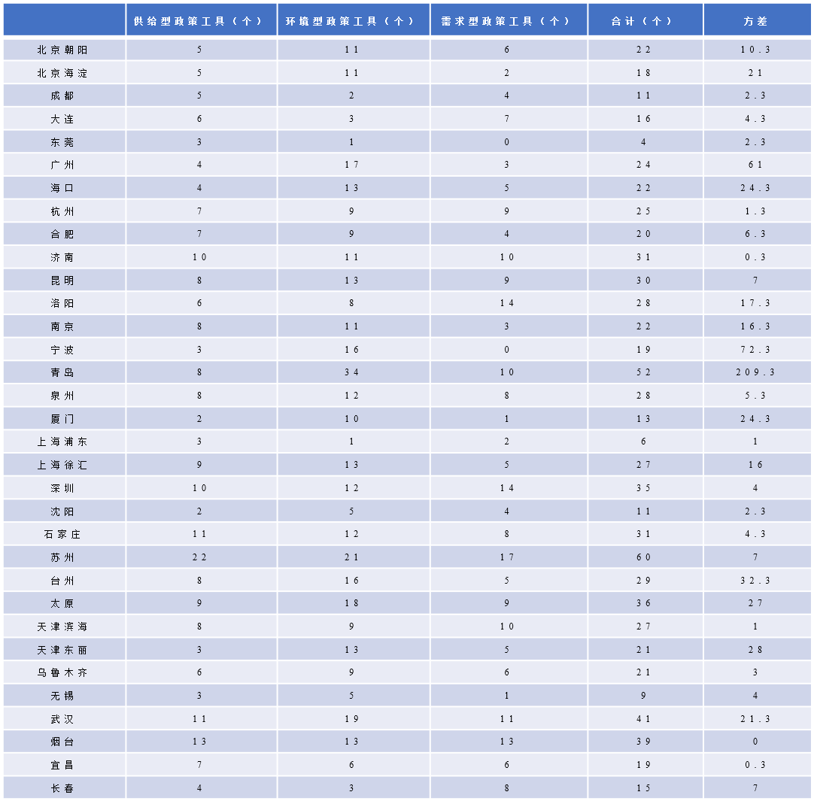
4.2 政策文本的城市分布
通过对37个知识产权运营试点城市的知识产权质押融资政策进行全面梳理可以得到表7结果。
表7 37个试点城市知识产权质押融资政策工具分布情况

Slide 19
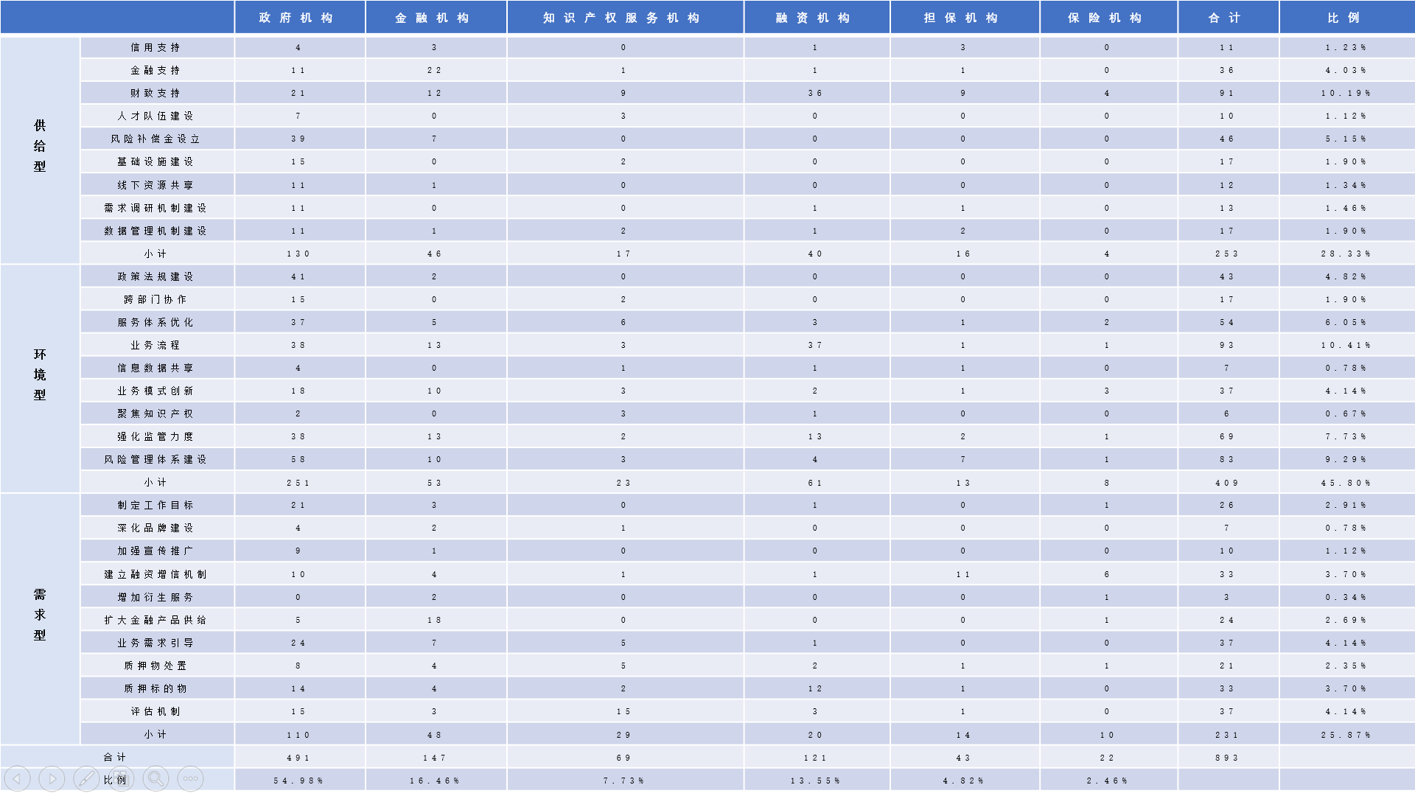
4.3 政策文本的二维交叉分布
在将37个知识产权运营试点城市知识产权质押融资政策文本按照X维度（政策工具）和Y维度（业务多元主体）进行交叉归类的基础上，形成了本文的知识产权质押融资政策二维分布表（详见表8）。
表8 知识产权质押融资政策二维分布统计表
 |  | 政府机构 | 金融机构 | 知识产权服务机构 | 融资机构 | 担保机构 | 保险机构 | 合计 | 比例
供给型 | 信用支持 | 4 | 3 | 0 | 1 | 3 | 0 | 11 | 1.23%
 | 金融支持 | 11 | 22 | 1 | 1 | 1 | 0 | 36 | 4.03%
 | 财致支持 | 21 | 12 | 9 | 36 | 9 | 4 | 91 | 10.19%
 | 人才队伍建设 | 7 | 0 | 3 | 0 | 0 | 0 | 10 | 1.12%
 | 风险补偿金设立 | 39 | 7 | 0 | 0 | 0 | 0 | 46 | 5.15%
 | 基础设施建设 | 15 | 0 | 2 | 0 | 0 | 0 | 17 | 1.90%
 | 线下资源共享 | 11 | 1 | 0 | 0 | 0 | 0 | 12 | 1.34%
 | 需求调研机制建设 | 11 | 0 | 0 | 1 | 1 | 0 | 13 | 1.46%
 | 数据管理机制建设 | 11 | 1 | 2 | 1 | 2 | 0 | 17 | 1.90%
 | 小计 | 130 | 46 | 17 | 40 | 16 | 4 | 253 | 28.33%
环境型 | 政策法规建设 | 41 | 2 | 0 | 0 | 0 | 0 | 43 | 4.82%
 | 跨部门协作 | 15 | 0 | 2 | 0 | 0 | 0 | 17 | 1.90%
 | 服务体系优化 | 37 | 5 | 6 | 3 | 1 | 2 | 54 | 6.05%
 | 业务流程 | 38 | 13 | 3 | 37 | 1 | 1 | 93 | 10.41%
 | 信息数据共享 | 4 | 0 | 1 | 1 | 1 | 0 | 7 | 0.78%
 | 业务模式创新 | 18 | 10 | 3 | 2 | 1 | 3 | 37 | 4.14%
 | 聚焦知识产权 | 2 | 0 | 3 | 1 | 0 | 0 | 6 | 0.67%
 | 强化监管力度 | 38 | 13 | 2 | 13 | 2 | 1 | 69 | 7.73%
 | 风险管理体系建设 | 58 | 10 | 3 | 4 | 7 | 1 | 83 | 9.29%
 | 小计 | 251 | 53 | 23 | 61 | 13 | 8 | 409 | 45.80%
需求型 | 制定工作目标 | 21 | 3 | 0 | 1 | 0 | 1 | 26 | 2.91%
 | 深化品牌建设 | 4 | 2 | 1 | 0 | 0 | 0 | 7 | 0.78%
 | 加强宣传推广 | 9 | 1 | 0 | 0 | 0 | 0 | 10 | 1.12%
 | 建立融资增信机制 | 10 | 4 | 1 | 1 | 11 | 6 | 33 | 3.70%
 | 增加衍生服务 | 0 | 2 | 0 | 0 | 0 | 1 | 3 | 0.34%
 | 扩大金融产品供给 | 5 | 18 | 0 | 0 | 0 | 1 | 24 | 2.69%
 | 业务需求引导 | 24 | 7 | 5 | 1 | 0 | 0 | 37 | 4.14%
 | 质押物处置 | 8 | 4 | 5 | 2 | 1 | 1 | 21 | 2.35%
 | 质押标的物 | 14 | 4 | 2 | 12 | 1 | 0 | 33 | 3.70%
 | 评估机制 | 15 | 3 | 15 | 3 | 1 | 0 | 37 | 4.14%
 | 小计 | 110 | 48 | 29 | 20 | 14 | 10 | 231 | 25.87%
合计 |  | 491 | 147 | 69 | 121 | 43 | 22 | 893
比例 |  | 54.98% | 16.46% | 7.73% | 13.55% | 4.82% | 2.46%

Slide 20
结论与启示

Slide 21
5.1 主要结论
政策业务
覆盖面较窄
由上文词频统计结果可知，37个知识产权运营试点城市的知识产权质押融资政策主题目前主要聚焦于知识产权质押融资业务最直观的核心环节或主体上，而对于一些配套环节和辅助主体的关注明显不够，即相关政策在知识产权质押融资业务上的覆盖尚不完全，甚至尚未能完成由“点”到“面”的蜕变。理论上，“就问题解决问题”的思路被认为是高效的，但在复杂的实践中，核心问题的解决往往有赖于对非核心问题的重视，这意味着在推动知识产权质押融资业务迈向新的发展阶段时，必须要采用“跳出问题解决问题”的“曲线救国”思路，通过拓宽相关政策的辐射面，实现业务全流程的“齐头并进““相互协调”，最终用业务全流程的系统构建来突破既有业务发展桎楛。
政策城市
差异明显
由上文政策文本的城市分布结果可知，37个知识产权运营试点城市在知识产权质押融资政策总数以及结构上均存在明显差异。并且，通过对比发现，数量优势和结构优势并不刚好共存，即政策总数很多的城市其政策结构往往存在严重失衡，而政策结构相对平衡的城市其政策总数往往较少。总之，城市在落实中央知识产权质押融资战略时表现出明显的“个性化”，而这些“个性化”的积极作用是形成了很多值得借鉴的典型发展模式，例如青岛的平台型风险化解模式和南京的知识产权质押融资全生命周期数字化模式。然而，需要注意的是，这些“个性化”是把“双刃剑”，它们虽然能够保障城市在开展知识产权质押融资业务时实现自身禀赋的最大化利用，但同时也可能通过拉大知识产权质押融资业务开展的“步调”加剧城市间的发展不平衡。

Slide 22
5.1 主要结论
政策工具结构严重失衡
从既有分析数据来看，供给型政策工具与需求型政策工具占比接近，环境型政策工具占比是其他两类政策工具占比的将近两倍。尽管在知识产权质押融资业务起步阶段环境型政策工具比重偏高符合实践需求，但接近一半的环境型政策工具占比还是意味着知识产权质押融资政策工具出现了明显的结构失衡。此外，就三类政策工具内部结构来看，它们也都存在着明显的结构失衡，且这种失衡的趋势是“短期”政策单元占比大于“长期”政策单元占比。例如，在供给型政策工具内，政策对“钱”的重视大于对“基础设施”和“人”的重视；在需求型政策工具内，政策对“直接需求引导”的重视大于对“间接需求引导”的重视；在环境型政策工具内，政策对“微观业务”的重视大于对“宏观体系”的重视。一个可能的原因是，在中央大力倡导开展知识产权质押融资业务的背景下，地方政府在晋升锦标赛的激励下为了做足“面子工程”或完成“业务套利”，往往以“成本低、周期短”作为响应标准，盲目追求政策的数量，而放弃对政策质量的追求。需要指出的是，短期发展战略终将面临“增长极限”， 并且伴随一系列的结构隐患，地方政府要想真正通过知识产权质押融资业务与其他城市拉开距离，获得竞争优势，就必须扭转思路，全面统筹、全局谋划。
政策作用
主体被重视程度不同
根据Y轴维度的分析结果来看，在知识产权质押融资政策六类多元主体中，涉及政府机构的政策单元最多，占比54.98%，超过其他作用主体政策单元占比之和（45.02%）。与之一致，三类政策工具的主要作用主体也是政府机构，即政府机构在三类政策工具中的占比均大于其他任一作用主体的占比，甚至超过其他作用主体的占比之和。具体来说，在供给型政策工具和环境型政策工具中，政府机构的占比分别为51.38%和61.37%，均超过其他作用主体的占比之和；在需求型政策工具中，政府机构占比为47.62%，总体上与其他作用主体的占比之和持平。由此可见，在当前阶段，尽管中央站在宏观层面期望地方履行市场导向型知识产权质押融资业务模式，但实际远远偏离这一预期。城市层面的政策分析结果显示，政府机构依然是当前中国知识产权质押融资业务开展的主要推动力，知识产权质押融资的业务模式也并未摆脱政府主导型。

Slide 23
5.2 关键启示
完善业务
政策
知识产权质押融资是一项复杂性、系统性工程，内含多个业务环节。目前，以37个知识产权运营试点城市为例发现，中国知识产权质押融资政策存在对知识产权质押融资业务环节的主观倾斜问题，从而不利于知识产权质押融资业务质量的真正提升。为了改善这一局面，一方面有必要从数量层面发力，通过出台与被忽视业务环节相关的政策，补齐知识产权质押融资业务全流程的政策“短板”；另一方面有必要从质量层面发力，通过强化政策间的协调性（例如，通过统筹规划的手段）或直接出台与业务协调性有关的政策，实现知识产权质押融资业务全流程的结构性升级。这里，需要指出的是，在数字经济背景下，为了保证政策体系的前瞻性、有效性，无论是从知识产权质押融资业务本身的开展还是从知识产权质押融资业务的政策完善角度来看，均不能忽视数字化手段的运用。例如，通过出台直接或间接性政策鼓励各地构建以大数据、区块链、机器学习等新一代信息技术为核心的知识产权质押融资生态服务体系。
健全政策
评估机制
目前，人们对既定城市知识产权质押融资政策体系评价的好坏主要参考该城市知识产权质押融资业务开展的规模以及知识产权质押融资的总金额，除此之外，并未建立专门的政策评估机制，尤其是建立知识产权质押融资政策质量的评估机制。这意味着人们对知识产权质押融资政策的实施效果并未有清楚和科学的认识，甚至在单维数量结果的引导下极易出现认知偏差。一般来说，如果以这一认知偏差作为政治晋升标准，又反过来会助长具有“短视”特征的知识产权质押融资业务发展模式，而城市间的“数量攀比”不利于知识产权质押融资业务的质量提升。鉴于此，未来有必要健全知识产权质押融资政策的效果评估机制，从而以科学的评估体系倒逼各个城市放弃政策操纵下的“短期绩效”，迫使他们将目光转向业务本身，最终以完全契合城市禀赋的结构合理的政策体系来开展知识产权质押融资业务，而这也因为剥离出了政策实施效果的操纵性误差极大弱化了政策实施在城市间引起的发展“鸿沟”。

Slide 24
5.2 关键启示
优化政策
工具结构
从政策工具视角来看，考虑到各项政策工具在知识产权质押融资业务中的作用与功能、优势与劣势，知识产权质押融资业务的高效开展离不开供给型、环境型、需求型政策工具的协同发力，即同时需要“拉力”“影响力”和“推力”。一般来说，环境型政策工具的大量应用在某种程度上反映出政策具体操作细则缺失的问题，即未能使政策在各个地方准确地实施[35]。因此，尽管环境型政策工具占比偏高的政策工具结构在知识产权质押融资业务起步阶段比较适用，未来，当知识产权质押融资业务迈向新的发展阶段时，政府应该调整上述结构，减少对环境型政策工具的依赖，采用更多的直接手段来促进知识产权质押融资业务的开展。此外，就政策工具内部结构的优化来看，供给型、环境型、需求型政策工具均需要增加对“未来”的重视，而非仅仅对“当下”进行关注，只有这样才能够保障知识产权质押融资业务的扎实和持续推进。
激发非政府参与主体
的积极性
“政策工具-业务多元主体”二维分析框架显示，无论是在三类政策工具层面还是在政策单元层面，政府机构在相关政策文本中出现的频率最高，也即是说，中国知识产权质押融资政策在过去的主要重视和作用对象是政府机构，采用的是政府主导型模式。既有经验表明，政府主导型模式虽然能够最大化发挥政府干预的效率优势，但同时也存在着以资源错配、要素价格扭曲为代表的“公平”问题，而“市场为主，政府为辅”的市场导向型模式往往被认为是均衡“效率与公平”的最佳实践模式，尤其是当知识产权质押融资业务从初始阶段过渡到中、后期发展阶段时。因此，为了结束这场“政府内部游戏”，提高知识产权质押融资业务的开展质量，相关政策的作用主体应该向非政府机构扩散，在巩固政府服务角色的同时通过发挥政府号召力充分调动其他参与主体的积极性，从而引导知识产权质押融资业务向市场主导型模式迈进。

Slide 25

谢谢！

